Slide 1
Информационный менеджмент «Электронное правительство» и государственные информационные услуги
Галиновский Олег Иванович

Slide 2
«Электронное правительство» призвано решать следующие задачи:
■ разработки стандартов государственных услуг, предоставляемых органами исполнительной власти, а также административных регламентов (правил и объемов информации) в органах исполнительной власти;
■ отработка механизмов дистанционного предоставления государственных услуг на основе ИКТ;
■ модернизация системы информационного обеспечения органов исполнительной власти;
■ повышение эффективности и прозрачности деятельности органов исполнительной власти;

Slide 3
■ оформление и выдача документов, подтверждающих совершенствование юридически значимых действий;
■ государственная регистрация;
■ выдача разрешений;
■ лицензирование;
■ аккредитация;
■ проведение проверок деятельности юридических лиц, частных предпринимателей и физических лиц;
■ организация и проведение испытаний, экспертизы, анализа и оценок;

Slide 4
■ выдача заключений;
■ ведение регистров, реестров, кадастров, перечней и выдача информации из них по запросу;
■ работа с обращениями (заявлениями, жалобами и др.) физических и юридических лиц;
■ предоставление разъяснений физическим и юридическим лицам;
■ управление имуществом;
■ оказание платных информационно-консультационных услуг.

Slide 5
Структура «электронного правительства» предполагает 4 этапа внедрения:
■ Предоставление в Интернете информации о своих услугах, включающее расписание приемных часов, контактные телефоны чиновников, последние решения органа управления и описание процедуры получения услуг.
■ Возможность загрузки с сайта органа управления формы анкеты или заявления, бланков необходимых документов.
■ Возможность онлайнового заполнения на сайте органа управления вышеуказанных документов.
■ Выполнение оплаты за услугу по Интернету, возможность контроля хода рассмотрения документа, получение в онлайновом режиме консультаций чиновников.

Slide 6
Федеральная ИТ-архитектура госорганизаций США включает в себя четыре архитектурные области:
■ бизнес-архитектура. Основой бизнес-архитектуры является описание бизнес-процессов. Это определяет основные функциональные области деятельности организации (для министерства – это функции, перечисленные в Положении о министерстве, для коммерческой организации – процессы разработки, продажи товаров, услуг и пр.).
■ архитектура данных, определяющая, какие данные необходимы для поддержания бизнес-процессов (например, модель данных);
■ архитектура приложений, определяющая, какие приложения используются и должны использоваться для управления данными и поддержки бизнес-функций (например, модели приложений);
■ технологическая архитектура, определяющая, какие технологии могут обеспечить создание среды работы приложений, которые, в свою очередь, управляют данными и реализуют бизнес-функции.

Slide 7
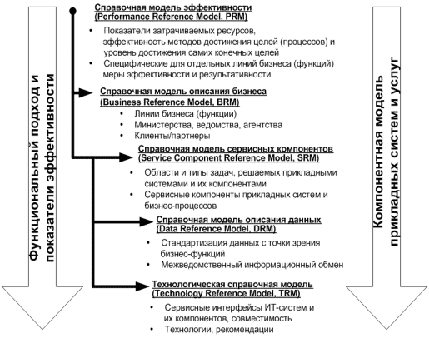
Справочные модели Федеральной ИТ-архитектуры госорганизаций.

Slide 8
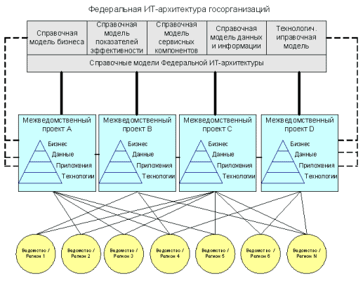
Федеральная ИТ-архитектура госорганизаций.

Slide 9
Согласно отчетов ООН Республика Беларусь занимает следующие позиции
по индексу готовности «электронного правительства»
Год | ООН (188 стран)
2003 | 81 позиция – 0.397
2004 | 58 позиция – 0.488
2005 | 51 позиция – 0.5318
2006 | Оценка не проводилась
2007 | 56 позиция – 0.5213 *
2008 | Не публиковались
2013 | 38

Slide 10
Структура ОАИС .

Slide 11
Сетевая инфраструктура ОАИС

Slide 12
В ОАИС реализованы следующие информационные услуги:
■ предоставление по запросу информации, содержащейся в базовых ГИР;
■ предоставление по запросу информации из справочников и классификаторов,
хранящихся в ОАИС.
Предоставление информации осуществляется в соответствии с
согласованными электронными административными регламентами.

Slide 13
Услуги, предоставляемые ОАИС, по способу доступа подразделяются на
следующие категории:
■ услуги, не требующие идентификации пользователя (открытый доступ),
■ услуги, требующие регистрации на портале (авторизация пользователя с
непроверенными идентификационными данными),
■ услуги, требующие регистрации на портале и дальнейшей проверки введенных
пользователем при регистрации идентификационных данных оператором портала,
■ услуги, требующие авторизации пользователя с использованием ЭЦП
(сертификат открытого ключа, выданный доверенным удостоверяющим центром).

Slide 14
На первом этапе к ядру ОАИС подключены следующие базовые государственные информационные ресурсы (ГИР):
■ Единый государственный регистр недвижимого имущества (ЕГРНИ) и Единый реестр административно-территориальных и территориальных единиц Республики Беларусь (ЕР АТ и ТЕ) ГУП «Национальное кадастровое агентство» Государственного комитета по имуществу;
■ Единый государственный регистр юридических лиц и индивидуальных предпринимателей (ЕГР ЮЛиИП) Министерства юстиции;
■ Автоматизированная система «Паспорт» (АС «Паспорт») Министерства внутренних дел;
■ Государственный реестр плательщиков и иных обязанных лиц (ГРП) Министерства по налогам и сборам;
■ Банк данных документов об образовании (БД ДО) Министерства образования;
■ Ведомственная информационная система Национального банка в части курсов валют.

